Slide 1

TRUYỀN DỮ LIỆU

Slide 2
Giới thiệu môn học
Giảng viên: TS Đàm Quang Hồng Hải
Khoa: Mạng máy tính và Truyền thông
Email: damhai@uit.edu.vn
Số tín chỉ: 4
45 tiết lý thuyết
30 tiết thực hành

Slide 3
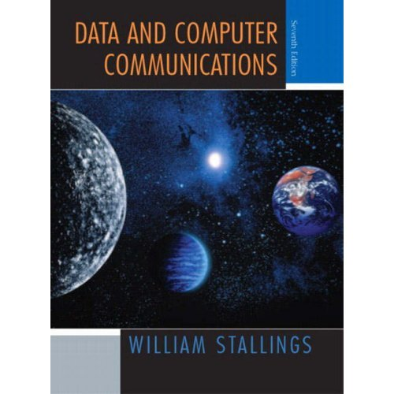
Giáo trình chính
Data and Computer Communications, 7th Edition
William Stallings
Chương 3-9

Slide 4
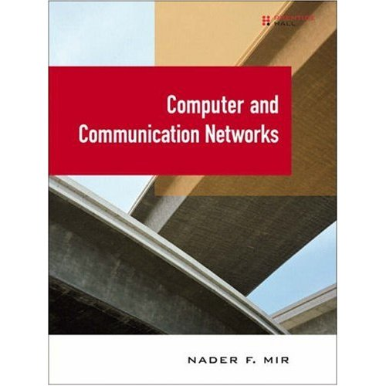
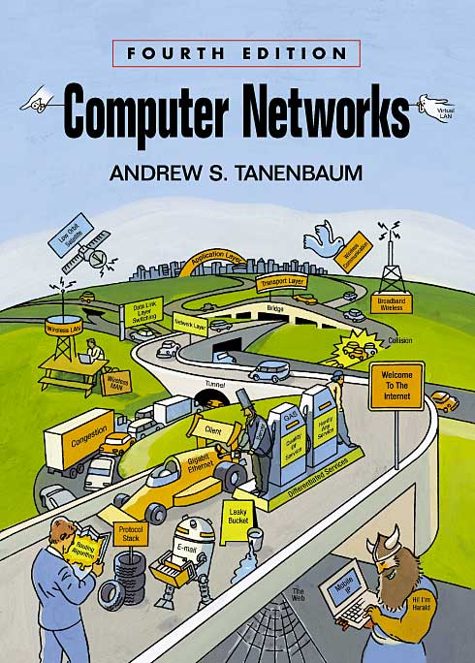
Tài liệu tham khảo
Computer and Communication Networks, Nader F. Mir
Computer Networks, 4th Edition Andrew S. Tanenbaum.

